Slide 1
Journée CeGIDD & COREVIH Bretagne
Bilan de l’activité CeGIDD pour leur année de création (2016)
Dr Cédric Arvieux – CHU de Rennes – COREVIH Bretagne

Slide 2
Recueil et Méthodologie
Chaque CeGIDD breton a rédigé un rapport d’activité sur la base de sa propre méthode de recueil (Siloxane, papier, autre…)
Au cours de l’été 2017, Halima Campeaux a intégré ces données dans une base commune de la Direction Générale de l’Organisation des Soins (DGOS)
L’ARS a extrait les données des 4 départements et ont été remises en forme par Halima Campeaux, Camille Guennoun et Magali Poisson.
Manifestement certaines questions n’ont pas été interprétées de façon uniforme lors des saisies initiales ☺

Slide 3
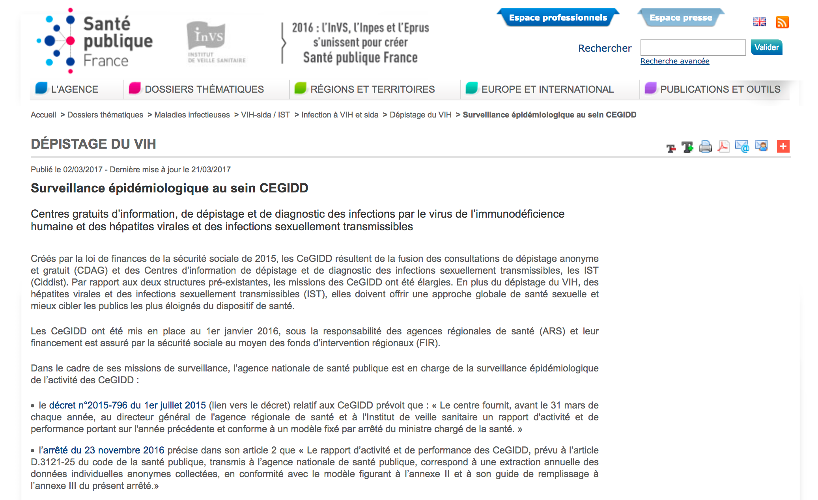
Objectif général
Disposer d’une surveillance épidémiologique au sein des CeGIDD
Notes:
Une enquête de faisabilité avait été réalisée en 2016 auprès de 320 CeGIDD

Slide 4
Données générales
9 CeGIDD en Bretagne
5 sites principaux et 4 antennes
Répartition
Département | Nombre de CeGIDD | Taille de la population
Finistère | 3 | 901 293
Morbihan | 3 | 732 372
Ille et Vilaine | 2 | 1 007 901
Côtes d’Armor | 1 | 595 531
Notes:
Le Finistère est le seul département a avoir 2 sites principaux

Slide 5
Activité générale/accueil du public
43 ½ journées d’ouverture hebdomadaire
150 heures d’ouverture hebdomadaire
Ouverture « décalées »
Oui pour 8/9 sites
Samedi ouvert (toutes les semaines) : 3 sites principaux sur 4
Actions hors les murs
Notes:
Seul Morlaix ne déclare pas d’horaires décalés
Seul le site principal de St Brieuc n’est pas ouvert le samedi matin

Slide 6
Le Personnel des CeGIDD
Métier | Nbre de sites concernés* | Equivalent temps plein/site* | Nombre/CeDIDD* | Nbre en Bretagne
Médecin | 8 | 0,39 | 1,38 | 11
Infirmière | 8 | 0,76 | 2,38 | 19
Secrétaire/assistant administratif | 5 | 0,42 | 0,83 | 5
Assistance sociale | 4 | 0,14 | 0,8 | 4
Psychologue | 4 | 0,1 | 0,8 | 4
* Pontivy exclu

Slide 7
Recours à des professionnels hors CeGIDD
Trop peu de données
4 sites déclarent au moins une collaboration
Dermato-vénérologue (2)
Gynécologue (1)
Sexologue (2)
Interprètes professionnels
3 sites déclarent un recours

Slide 8
Activités de consultation dans les murs
Près de 30 000 consultations ou informations de dépistage
2 322 [2* – 1 344] information/conseil sans consultation médicale ni prélèvement
26 819 [41*- 6 948] consultations médicales et 10 101 dépistages [39* - 3 459]
Une certaine hétérogénéité des activités annexes
Activité de sexologie à Lorient/Vannes
Activité traitement post-exposition (TPE) à Brest, Quimper et Rennes
Activité gynéco/Contraception à Quimper
Activité Prévention pré-exposition(PrEP) : Brest [10] /Quimper [28] /Rennes [74]
Très peu de recours AS [5] et psychologues [39]
* Probable erreur de saisie ou d’interprétation à Morlaix, car 106 personnes ont eu un test VIH
Notes:
Moyenne Cs médicale = 2980 et Médiane 2534

Slide 9
Publics
Plus de 1 000 HSH accueillis
Dans tous les centres pour lesquels on dispose des données
De 2 à 7% de la file active (Morlaix exclu : 7/41 = 17% !)
80% du public Transgenre est accueilli dans le Morbihan (8/10)
Un public très jeune !
> 80% de < 30 ans (hommes) ou 25 ans (femmes)
687 mineurs (parité H/F)

Slide 10
Activité VIH
11 006 [106 – 3 107] sérologies réalisées
29 tests positifs, dont 5 ne sont pas des découvertes.
2 208 TRODS réalisés
Dont 1 487 à Brest (70%)
Caractéristiques populationnelle des TRODs disponible uniquement à Rennes
60% HSH, 5% migrants, 20% hétéro multipartenaires, 15%usagers de drogue
49 positifs
A priori, pas d’info retrouvé sur les tests non remis (PDV avant remise du résultat)
Notes:
St Brieuc 1086
Brest 1989
Quimper 1212
Morlaix106
Rennes 3107
St Malo 613
Lorient 1854
Vannes 1039
Pontivy NA

Slide 11
Activité hors VIH
Un fort taux de dépistage de syphilis dans tous les centres
Près de 5 000 dépistages !
78 diagnostics de syphilis
Une forte activité gono, y compris chez les femmes
3 528 tests (1 500 chez les femmes)
51 diagnostics positifs
Une TRES forte activité Chlamydiae
4 753 tests réalisés dont 2 374 chez des hommes
8% de positifs
Une très faible activité HPV

Slide 12
Activité hors VIH
Un fort taux de dépistage hépatite B et C
Près de 7 500 tests HBV
61 diagnostics d’AgHBs+
5 500 tests HCV
32 diagnostic de sérologie VHC +

Slide 13
Autres activités
Vaccination
Activité marginale pour l’instant
TRODs VHC, VHB, Syphilis
Tout début…

Slide 14
Actions hors les murs (HLM) - Quantitatif
Tous les CeGIDD principaux, 2 antennes/4
121 interventions avec dépistages [1-36]
86 actions sans dépistages [0-44]
4 251 personnes concernées (dont 1 385 avec dépistage)
46 lieux extérieurs
Signature de convention le plus souvent
Notes:
L’antenne de Vannes et de Pontivy organise des actions hors les murs, pas celles de St Malo et Morlaix
Lorient 43 actions sans dépistages et Quimper 23, Vannes 18 représentent la quasi totalité
Une incohérence:Brest ne déclare aucune activité HLM sans dépistage mais 100 personnes concernées…

Slide 15
Actions hors les murs (HLM) - Qualitatif
Lieux très diversifié : 7 lieux/CeGIDD en moyenne [5-11]
CSAPA, CAARUD (tous les sites)
Foyers de jeunes travailleurs, Foyers de migrants, COALLIA, ADALEA
Lieux de rencontre extérieurs
Evènements (marche des fiertés, 1er décembre)
Milieu scolaire ou universitaire
Maisons de quartier
Milieu pénitentiaire
CPEF

Slide 16
Le Pognon !
Budget global déclaré
Produits : 1 739 110€
Dépenses
792 659 € de frais de personnel
565 646€ de frais de biologie
8 479€ de TRODs
Quelques calculs basiques :
59 € par « passage »
152 € pour une « personne vue en consultation », tout compris : Cs, tests diagnostiques, remise de résultats etc…)
7 069 € par test positif (VIH, Syphilis, BHV, HCV, gono – hors Chlamydiae)
Notes:
29 141 passages, tout compris
11 430 « consutations

Slide 17
Conclusions
Un besoin d’un recueil plus homogène
Travail en cours sur une méthodologie commune de recueil
Amélioration de siloxane
Questionnement sur la faisabilité du recueil tel qu’il est demandé aujourd’hui
Recueil sélectif ?
Enquêtes ciblées ?
Pertinence du dépistage, notamment à C. trachomatis
Nouvelles Recommandations HAS en cours d’élaboration
Population cible ?
Impact du dépistage et du traitement sur les infections génitales hautes ?
Une assez forte activité hors les murs, diversifiée

Slide 18
Remerciements
Les Secrétariats et les responsables des CeGIDD pour la saisie initiale des rapports
Jean Charles Duthé, Jennifer Rohan, Virginie Mouton Rioux, Charlotte Cameli pour le suivi de l’activité en 2016
Halima Campeaux pour la saisie informatique de toutes les données au cours de l’été 2017 !
JP Epaillard (ARS Bretagne) pour la production des données régionales brutes (et pour le petit coup de pouce financier acquis en 2017…)
Camille Guennoun et Magali Poisson pour la mise en forme des tableaux en 2017
Jean Paul Sinteff pour le suivi global de Siloxane
Myriam Ducept pour l’organisation logistique de cette réunion
…et Hadija Chanvril pour la motivation des troupes !

